Slide 1


Seminar DIGITALIZACIJA ELEKTROENERGETSKOG SEKTORA I IZAZOVI KIBERNETIČKE SIGURNOSTI 21. ožujka 2019.
ELEKTROENERGETSKI SEKTOR U SVJETLU DIGITALIZACIJE
Ivan Periša

Slide 2

ELEKTROENERGETSKI SEKTOR U SVJETLU DIGITALIZACIJE Ivan Periša

Slide 3
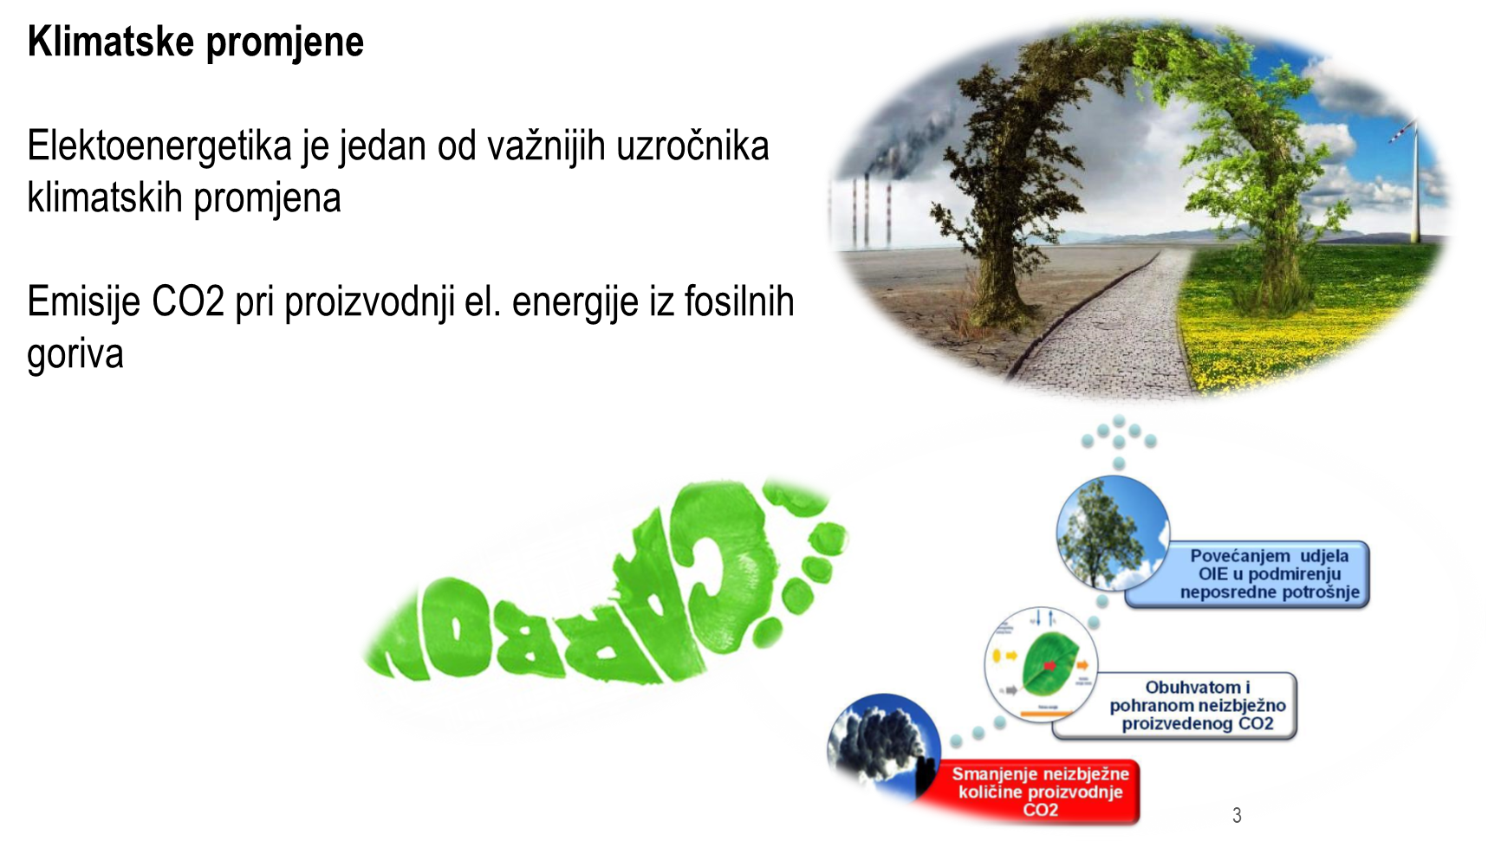
ELEKTROENERGETSKI SEKTOR U SVJETLU DIGITALIZACIJE Ivan Periša

Slide 4
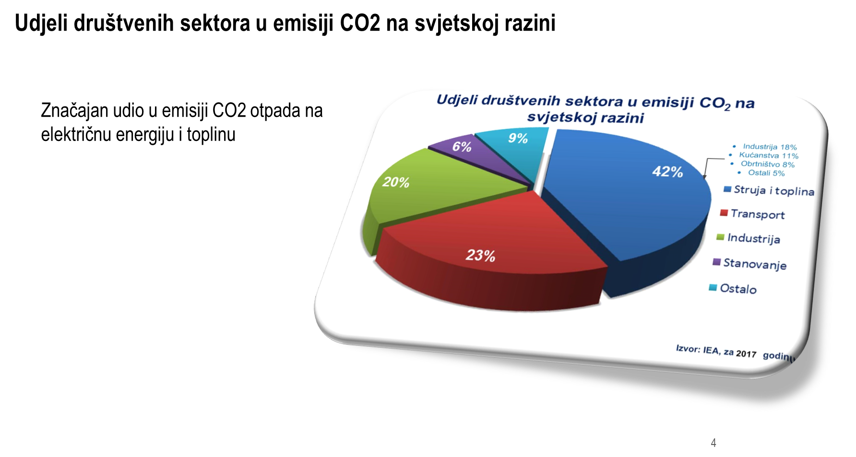
ELEKTROENERGETSKI SEKTOR U SVJETLU DIGITALIZACIJE Ivan Periša

Slide 5
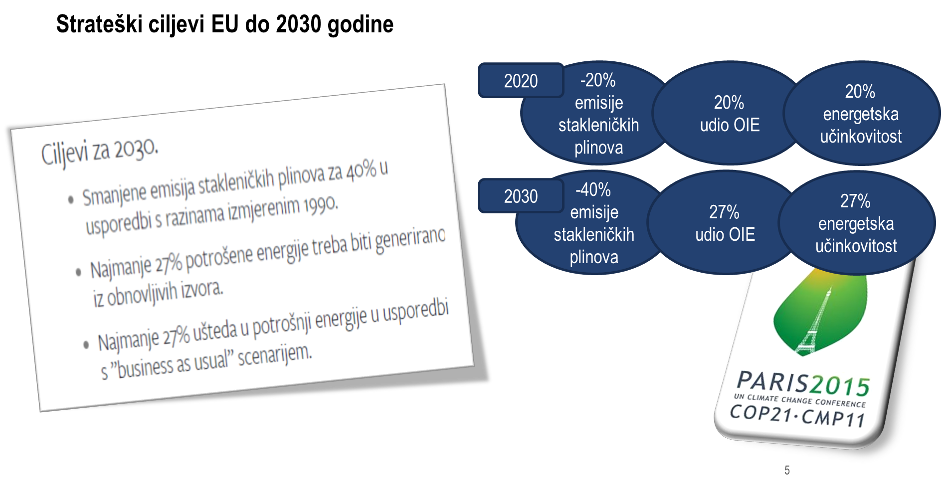
ELEKTROENERGETSKI SEKTOR U SVJETLU DIGITALIZACIJE Ivan Periša

Slide 6
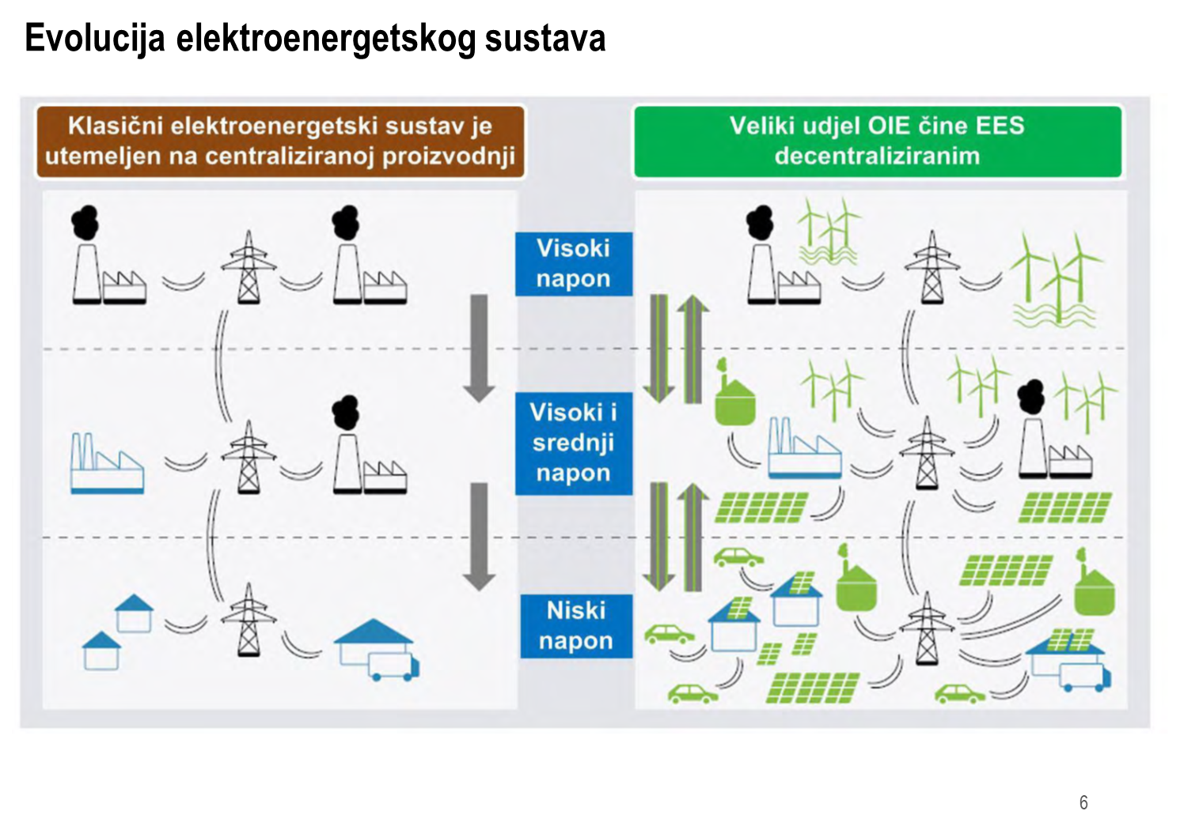
ELEKTROENERGETSKI SEKTOR U SVJETLU DIGITALIZACIJE Ivan Periša

Slide 7
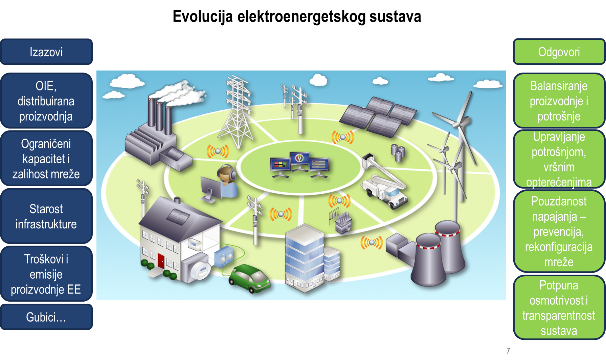
ELEKTROENERGETSKI SEKTOR U SVJETLU DIGITALIZACIJE Ivan Periša

Slide 8
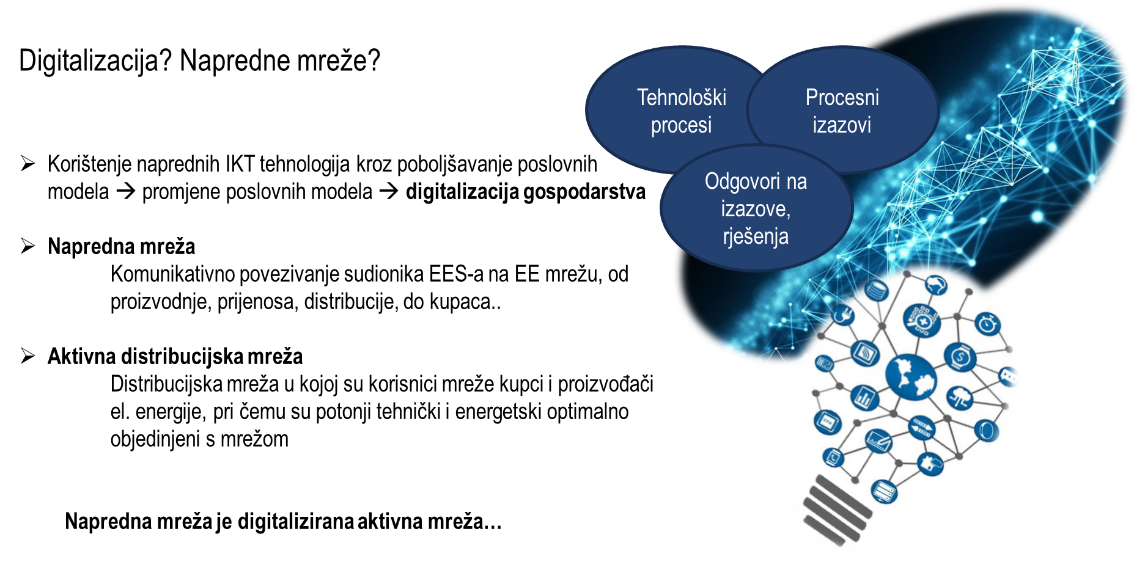
ELEKTROENERGETSKI SEKTOR U SVJETLU DIGITALIZACIJE Ivan Periša

Slide 9
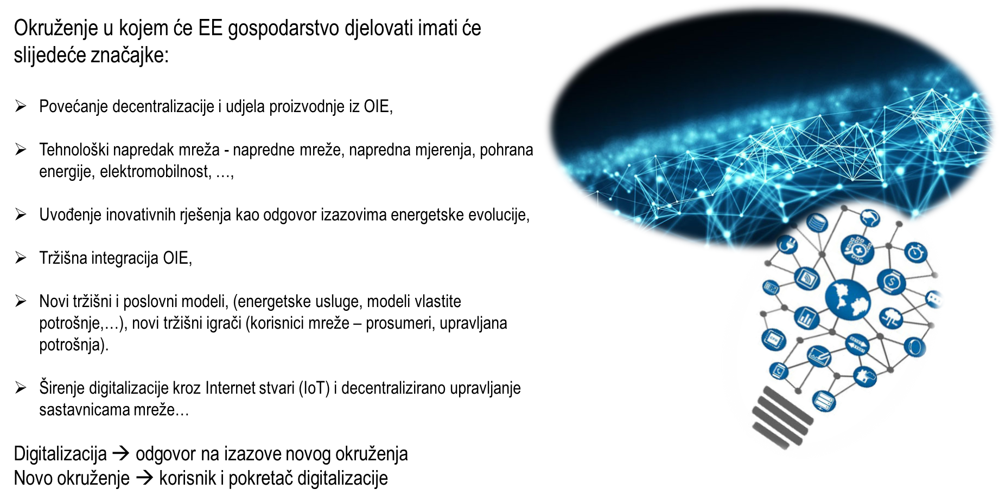
ELEKTROENERGETSKI SEKTOR U SVJETLU DIGITALIZACIJE Ivan Periša

Slide 10
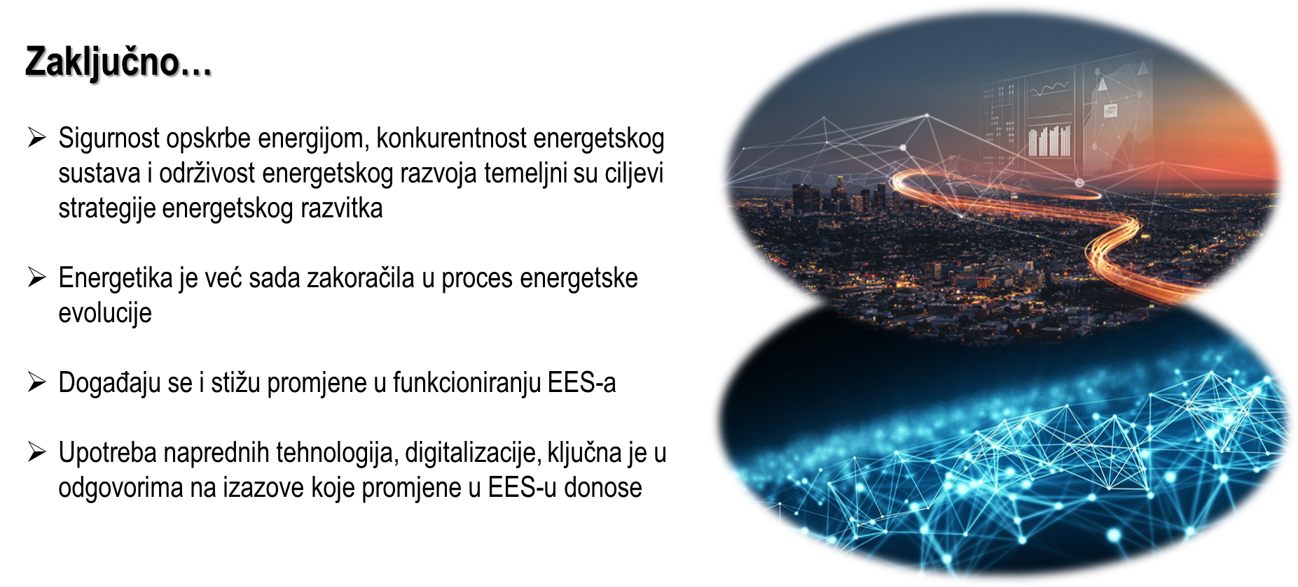
ELEKTROENERGETSKI SEKTOR U SVJETLU DIGITALIZACIJE Ivan Periša
A što je sa izazovima kibernetičke sigurnosti?

Slide 11
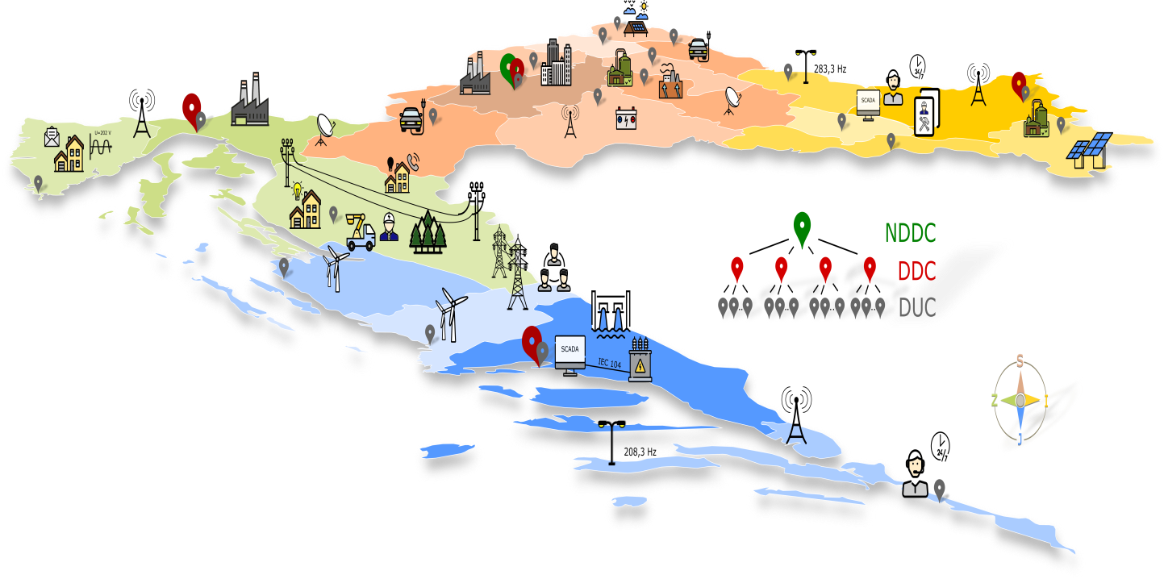
ELEKTROENERGETSKI SEKTOR U SVJETLU DIGITALIZACIJE Ivan Periša
Ivan Periša, dipl.ing.el, ivan.perisa@hep.hr HEP-Operator distribucijskog sustava d.o.o. Sektor za vođenje sustava

